Slide 1
T.C. KOCAELİ VALİLİĞİ
ÇEVRE VE ŞEHİRCİLİK İL MÜDÜRLÜĞÜ

Slide 2
KOCAELİ İLİ ENVANTERİ
Toplam Nüfus (2011) | 1.600.000
Yüzölçümü ( Km²) (Türkiye’nin en küçük 7 ilidir) | 3505
Ormanlık Alan (Km²) (İlimizin %44 Ormanlık alandır) | 1501
İlçe sayısı | 12
Belediye Sayısı (Büyükşehir Dahil) | 13
Köy Sayısı | 235
Mevcut O.S.B alanları sayısı | 14
Mevcut Serbest Bölge alanları sayısı | 2
Mevcut Teknopark alanları sayısı (Tübİtak-GOSB-KOÜ-GYTE) | 4
Mevcut Liman ve Platform sayısı (25 Liman, 5 platform, 2 Terminal, 3 iskele,1 Rıhtım) | 36
GSM ruhsatlı Sanayii Kuruluşu Sayısı I sınıf II sınıf III sınıf OSB | 9094 1719 2167 5695 513
Motorlu Araç Sayısı | 240.216
Çevre konulu Toplam Denetim Sayısı (Ocak- Ağustos 2013) | 1951
Yasal İşlem Uygulanan Tesis Sayısı (Ocak- Ağustos 2013) | 131
Yasal İşlem Sonucunda Uygulanan İdari Para Cezası (TL) (Ocak- Ağustos 2013) | 8.033.720,90 TL

Slide 3
ÇEVRE KONUSUNDA İL MÜDÜRLÜĞÜMÜZCE YAPILAN ÇALIŞMALAR
ON-LİNE İZLEME PROJESİ
HAVA KALİTESİ BELİRLEME PROJELERİ
MADENCİLİK FAALİYETLERİ GENELGESİ
KAÇAK ATIK DÖKÜMÜ GENELGESİ
SÜREKLİ BACA GAZI İZLEME SİSTEMİ GENELGESİ
KİMYASAL DEPOLAMALAR GENELGESİ
KÖMÜRCÜLER İHTİSAS ORGANİZE SANAYİ BÖLGESİ
ALO 181 TELEFON HATTI
MOBİL VE SABİT HAVA KALİTESİ ÖLÇÜM İSTASYONU
KOKU YÖNETMELİĞİ ÇERÇEVESİNDE İLİMİZDE KOKU KAYNAKLI TESİSLERE İLAVE TEDBİRLER
DİLOVASI KONULU MARMARA KALKINMA AJANSI DESTEKLİ PROJESİ

Slide 4
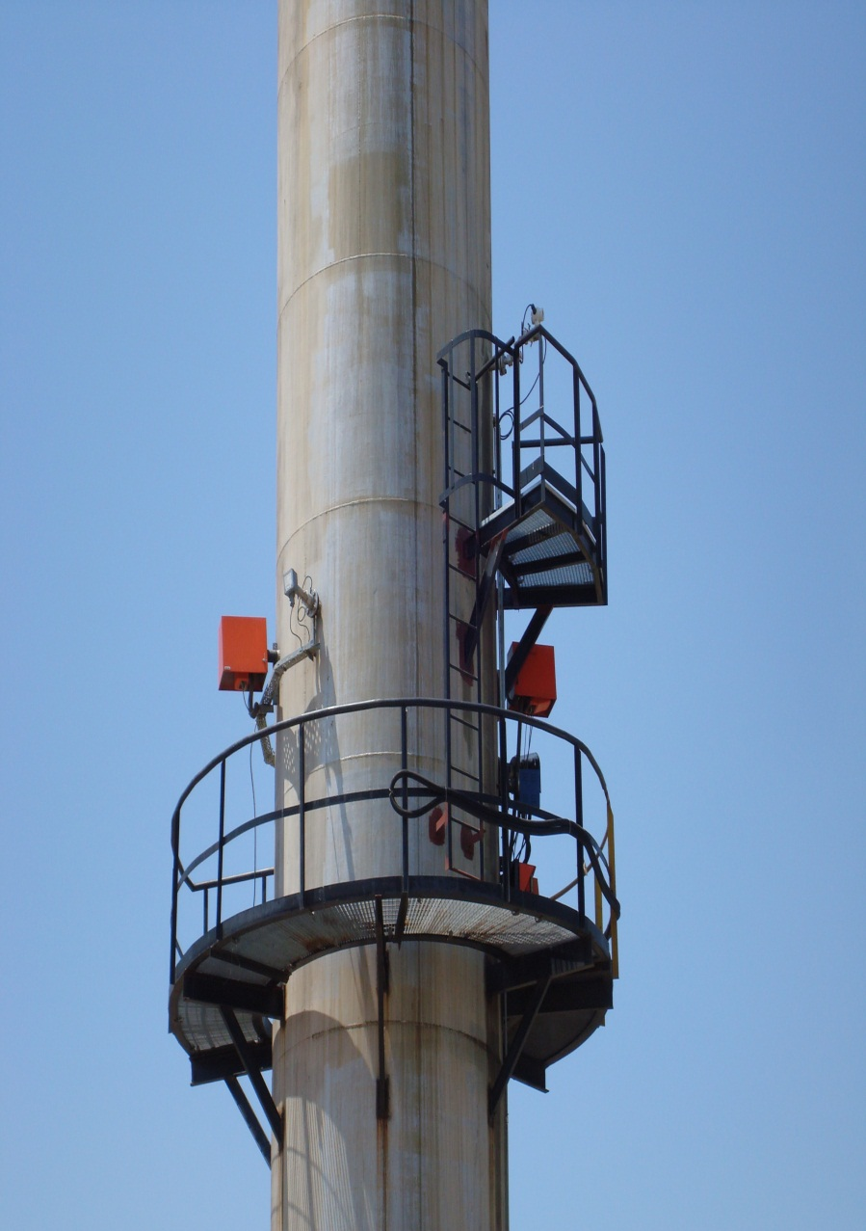
SÜREKLİ (ON-LİNE) BACA GAZI İZLEME SİSTEMİ PROJESİ
İlimizdeki kirletici vasfı yüksek sanayi kuruluşlarının bacalarına bu proje kapsamında sürekli ölçüm cihazları taktırılmıştır.
Uygulanan bu proje sayesinde;
Sistemde bulunan fabrikaların emisyonları anlık olarak izlenmekte,
Gelen veriler bilgisayarlara anlık olarak kaydedilmekte,
Bu veriler günlük olarak değerlendirilmekte,
Şikayete gerek kalmadan 24 saat gözlem yapılabilmekte,
Personel, zaman, araç ve akaryakıt tasarrufu sağlanmakta,
Kayıt altına alınan veriler kullanılarak kısa ve uzun vadeli eylem planları hazırlanabilmektedir.
Türkiye’de ilk defa ilimizde uygulamaya konulan bu proje kapsamında
31 tesis 94 baca izlenmektedir.

Slide 5
HAVA KALİTESİ
BELİRLEME PROJELERİ
1-DİLOVASI HAVA KALİTESİ DEĞERLENDİRME PROJESİ (2006)
2-KÖRFEZ HAVA KALİTESİ DEĞERLENDİRME PROJESİ (2009)
3-DOĞU İZMİT HAVA KALİTESİ DEĞERLENDİRME PROJESİ (2009-2012)

Slide 6
HAVA KİRLİLİĞİNİ ÖNLEME ÇALIŞMALARI
Bölgelerde Emisyon ölçümleri yapıldı. (yayımlanan kirleticilerin cins ve miktarları belirlendi)
Bölgelerin Emisyon envanteri çıkartıldı. (proses, hammaddeler, ürün, yakıt vb)
Tesislerin kirletici vasıfları tespit edildi.
Kirleticilerin dağılım modellemeleri yapıldı.
Belirlenen noktalarda hava kalitesi izlendi.
Proje çıktılarına ve bilimsel raporlara dayanılarak Sanayii kuruluşlarına almaları gereken önlemler aldırıldı.

Slide 7
VALİLİĞİMİZCE YAYIMLANAN GENELGELER
24.01.2011 tarih ve 636 sayılı 2011/1 Sürekli Baca Gazı İzleme Sistemi Konulu Genelge (İlimizdeki 31 tesis 94 baca izlenmektedir.)
01.03.2011 tarih ve 1992 sayılı 2011/2 Kaçak Atık Döküm Konulu Genelge (İlimizin çeşitli alanlarına Emniyet ve jandarma tarafından kontrol noktaları kuruldu. Tüm tehlikeli atık geri kazanım firmalarına, mevcut sahalarına giriş çıkışlarını 24 saat kayıt altına alacak şekilde kamera sistemleri kurulmuştur. Ayrıca şu an itibari ile tehlikeli atık taşıyan 472 araç Türkiye de ilk defa ilimizde uzaktan takip edilmektedir.
16.08.2011 tarih ve 7605 sayılı 2011/5 Madencilik Faaliyetleri Konulu Genelge ( Bu genelge ile ilimizdeki madencilik faaliyetleri sonucunda oluşabilecek çevre kirliliğini minimize etmek amacıyla ilave tedbirler getirilmiştir.)
16.08.2011 tarih ve 7606 sayılı 2011/6 Kimyasal Depolamalar Konulu Genelge (Bu genelge ile ilimizdeki tüm kimyasal depolama tesislerindeki akrilat depolama ve dolumlarının kapalı sistemde yapılması sağlanarak oluşabilecek koku kirliliği önlenmiştir.)
2013/01 sayılı genelge ile 2012/06 sayılı genelge yürürlükten kaldırılmıştır. 2013/01 sayılı genelge ile Kömürcüler İhtisas Organize Sanayi Bölgesi’nde bulunan tesisler ile ilgili olarak tedbirler ortaya konmuştur.

Slide 8
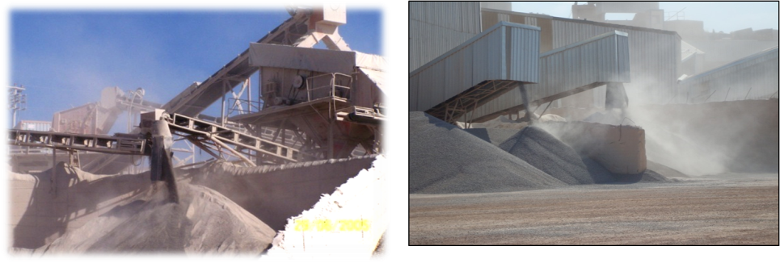
MADENCİLİK FAALİYETLERİ GENELGESİ
16.08.2011 tarih ve 2011/05 sayılı “Kocaeli sınırları içinde faaliyet gösteren maden ocakları, taş ocakları, kum ve çakıl ocakları, kum veya mıcır yıkama tesisleri ve kırma eleme tesislerinden kaynaklanan çevre kirliliğinin önlenmesi amacıyla genelge çıkarılmıştır. Genelgeyle ilimizde faaliyet gösteren tesislerin uyması gereken hükümler belirlenmiştir.

Slide 9
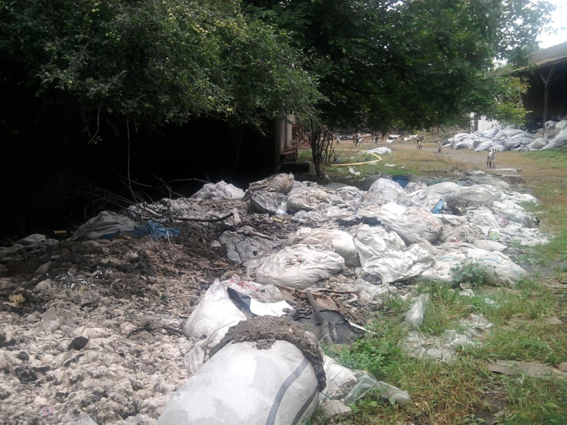
KAÇAK ATIK DÖKÜMÜ GENELGESİ
Valiliğimiz tarafından ilimiz ve ilimiz dışındaki sanayi kuruluşlarının ürettikleri atıkların kaçak olarak dökümünün ve kaçak atık girişinin önlenmesi amacıyla ilgi yazıda belirtilen 2011/02 sayılı Genelge çıkarılmıştır. 01.03.2011 tarih ve 2011/2 sayılı Valilik genelgesi 5. Maddesinde “Ulaşım Koordinasyon Merkezi’nden (UKOME) hafriyat taşıma güzergahı alan kamyonların güzergah dışına çıkıp çıkmadığının kontrol edilmesi amacıyla hafriyat ve tehlikeli atık taşıyan araçlara çip taktırılması kararı alınmıştır.
Bu nedenle, firmalara ait lisanslı her bir aracın (tehlikeli atık, atık yağ, bitkisel atık yağ, atık akü ve tıbbi atık taşıma lisanslı araçların her biri için, dorse ve çekicilere de ayrı ayrı olmak şartı ile) bahsekonu sistemde yer alması amacıyla gerekli ekipmanın takılması ve sisteme entegre olunması için Valiliğimizce firmalara 31.05.2012 tarihine kadar süre verilmiştir. Şuan itibariyle çip takma işlemi tamamlanmış olup Türkiye’de ilk defa 472 araç izlenmektedir.

Slide 10
SÜREKLİ (ON-LİNE) BACA GAZI İZLEME SİSTEMİ PROJESİ
İlimizdeki kirletici vasfı yüksek sanayi kuruluşlarının bacalarına bu proje kapsamında sürekli ölçüm cihazları taktırılmıştır.
Uygulanan bu proje sayesinde;
Sistemde bulunan fabrikaların emisyonları anlık olarak izlenmekte,
Gelen veriler bilgisayarlara anlık olarak kaydedilmekte,
Bu veriler günlük olarak değerlendirilmekte,
Şikayete gerek kalmadan 24 saat gözlem yapılabilmekte,
Personel, zaman, araç ve akaryakıt tasarrufu sağlanmakta,
Kayıt altına alınan veriler kullanılarak kısa ve uzun vadeli eylem planları hazırlanabilmektedir.
Türkiye’de ilk defa ilimizde uygulamaya konulan bu proje kapsamında
31 tesis 94 baca izlenmektedir.

Slide 11
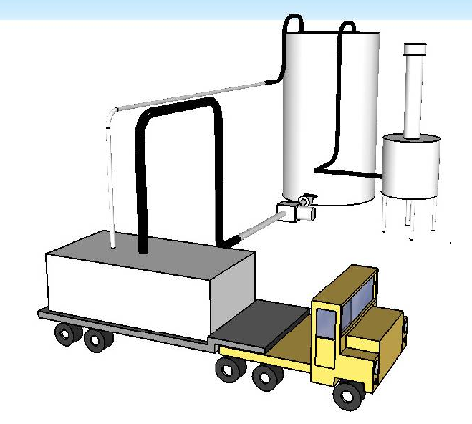
KİMYASAL DEPOLAMALAR GENELGESİ
İlimizde faaliyet gösteren tüm kimyasal depolama ve kara tanker dolum tesislerinde her türlü akrilat dolum işlemlerinin kapalı sistemle dipten dolum uygulamasına geçirilmesi için gerekli çalışmalar yapılmıştır. Şu an itibariyle her türlü akrilat dolumları sadece kapalı sistem dipten dolum şeklinde yapılmaktadır.

Slide 12
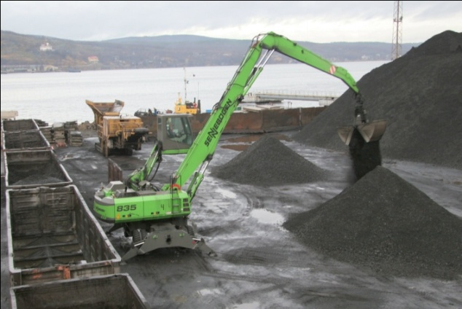
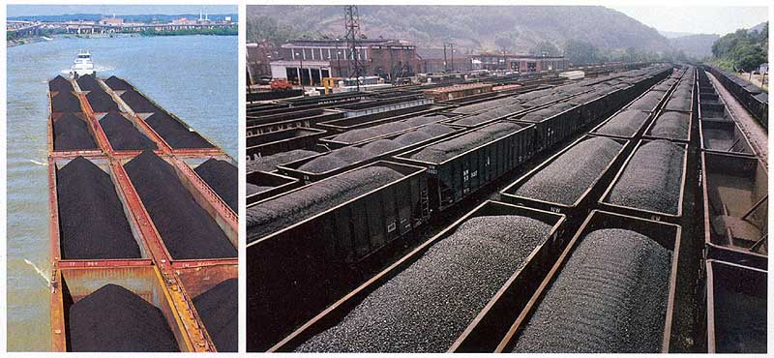
KÖMÜRCÜLER İHTİSAS ORGANİZE SANAYİ BÖLGESİ VE FİRMALAR TALİMATI
Şehir içinde dağınık bir şekilde konumlanmış olmaları ve yoğun tozumaya sebebiyet vermeleri nedeniyle Kömür Depolama Tesisleri ilimizde ciddi rahatsızlıklara yol açmaktaydılar. Kocaeli İli sınırlarında faaliyet gösteren tüm kömür depolama ve eleme tesislerinin Kömürcüler OSB’ye taşınması saglanmış ve tesislerin alacakları önlemler belirlenmiştir.
Tesislerde meteorolojik verilerin ve hava kalitesi toz ölçümlerinin yapılarak, kayıt altına alınması
OSB nin tüm alanının göreceği kamera sisteminin kurulması
Kamera görüntülerinin takibine bağlı olarak sulama sistemlerinin otomatik çalıştırılmasını sağlayan sistemlerin kurulması
Tozumanın önlenmesine yönelik olarak tüm depolama alanları ve yolları kapsayacak şekilde bir karma sulama sisteminin oluşturulması hususları ortaya konmuştur.

Slide 13
ALO 181
Valiliğimiz ALO 181 ÇEVRE ihbar hattının 1992 yılında kurulmasından bu yana çevre ile ilgili (kanalizasyon, su kirliliği, deniz kirliliği, imisyon, koku, gürültü, ağaç kesimi, çöp, kaçak kömür vb. konularda) şikayet ve ihbarlar değerlendirmeye alınmış ve gerekli yasal ve idari işlemler uygulanmıştır.
Türkiye’de aktif olarak sadece ilimizde uygulanmıştır. 01.01.2013 tarihi itibariyle tüm Türkiye’ye yaygınlaştırılmıştır.

Slide 14
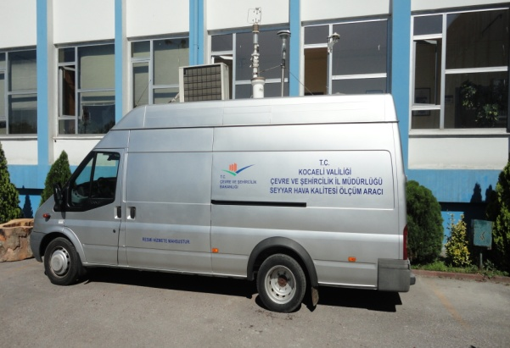
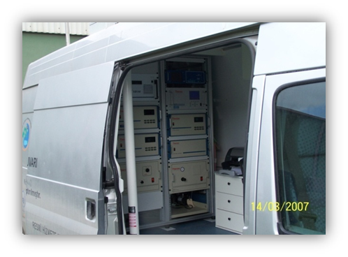
MOBİL VE SABİT HAVA KALİTESİ ÖLÇÜM İSTASYONU
Bakanlığımızca ilimizdeki hava kirliğinin takibi ve denetimi amacıyla sabit ve mobil (gezici) hava ölçüm istasyonları kurulmuştur. Toplam 9 adet sabit istasyon ve 1 adet seyyar ölçüm istasyonu
Sabit /Seyyar Ölçüm İstasyonu Sayısı
İLÇE | SABİT | MOBİL | TOPLAM
Dilovası | 2 |  | 2
Merkez | 1 | 1 | 2
Başiskele | 1
Gölcük | 1
Kandıra | 1
Körfez | 1
Kartepe | 1
1 | Partikül Madde (Toz)
2 | Kükürtdioksit (SO₂)
3 | Azotoksitler (NOx)
4 | Amonyak (NH₃)
5 | Karbonmonoksit (CO)
6 | Hidrojen Sülfür (H₂S)
7 | Toplam Hidrokarbon (THC)
8 | Tolien – Ksilen – Benzen
9 | Sıcaklık –Nem Ölçümü
10 | Rüzgar Yönü Ölçümü
11 | Rüzgar Hızı Ölçümü
12 | Barometrik Basınç Ölçümü
13 | Yağmur Miktarı Ölçümü
14 | Güneş Radyasyonu Ölçümü
Son teknoloji ölçüm cihazı ile donatılmış olan sabit ve mobil ölçüm istasyonları sayesinde ilimizin hassas noktalarındaki hava kirliliği parametreleri sürekli ölçülmekte ve kayıt altına alınmaktadır.

Slide 15
DİLOVASI KONULU MARMARA KALKINMA AJANSI DESTEKLİ PROJESİ
Green Kocaeli isimli proje
12.04.2012 tarihinde başlayıp 12.07.2012 tarihinde sonlanan proje Doğrudan Faaliyet Desteği kapsamında MARKA desteği ile yürütülmüştür.
Projede Dilovası’nda kirlilik metodolojisin oluşturulması hedeflenmekte ve Kocaeli Üniversitesi, TÜBİTAK, Gebze Yüksek Teknoloji Enstitüsünün katkıları ile sürdürülmüş ve projenin çalıştayı 14.06.2012 tarihinde yapılmıştır.

Slide 16
TEŞEKKÜRLER
T.C.
KOCAELİ VALİLİĞİ
Çevre ve Şehircilik İl Müdürlüğü
Adres : Ovacık Mahallesi Hasat Sok. No:1 Başiskele/KOCAELİ
Telefon : (262) 312 1 312 Faks : (262) 312 11 33

